Slide 1
KHỞI ĐỘNG
TRƯỜNG THCS AN HẢI
MÔN: NGỮ VĂN 8
GV: NGUYỄN THỊ ĐÀO

Slide 2
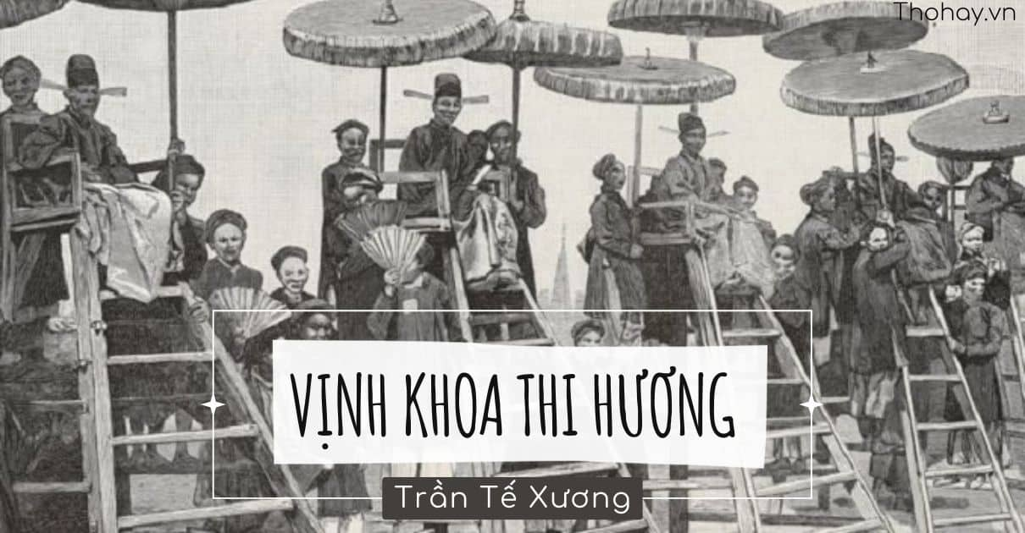

Slide 3
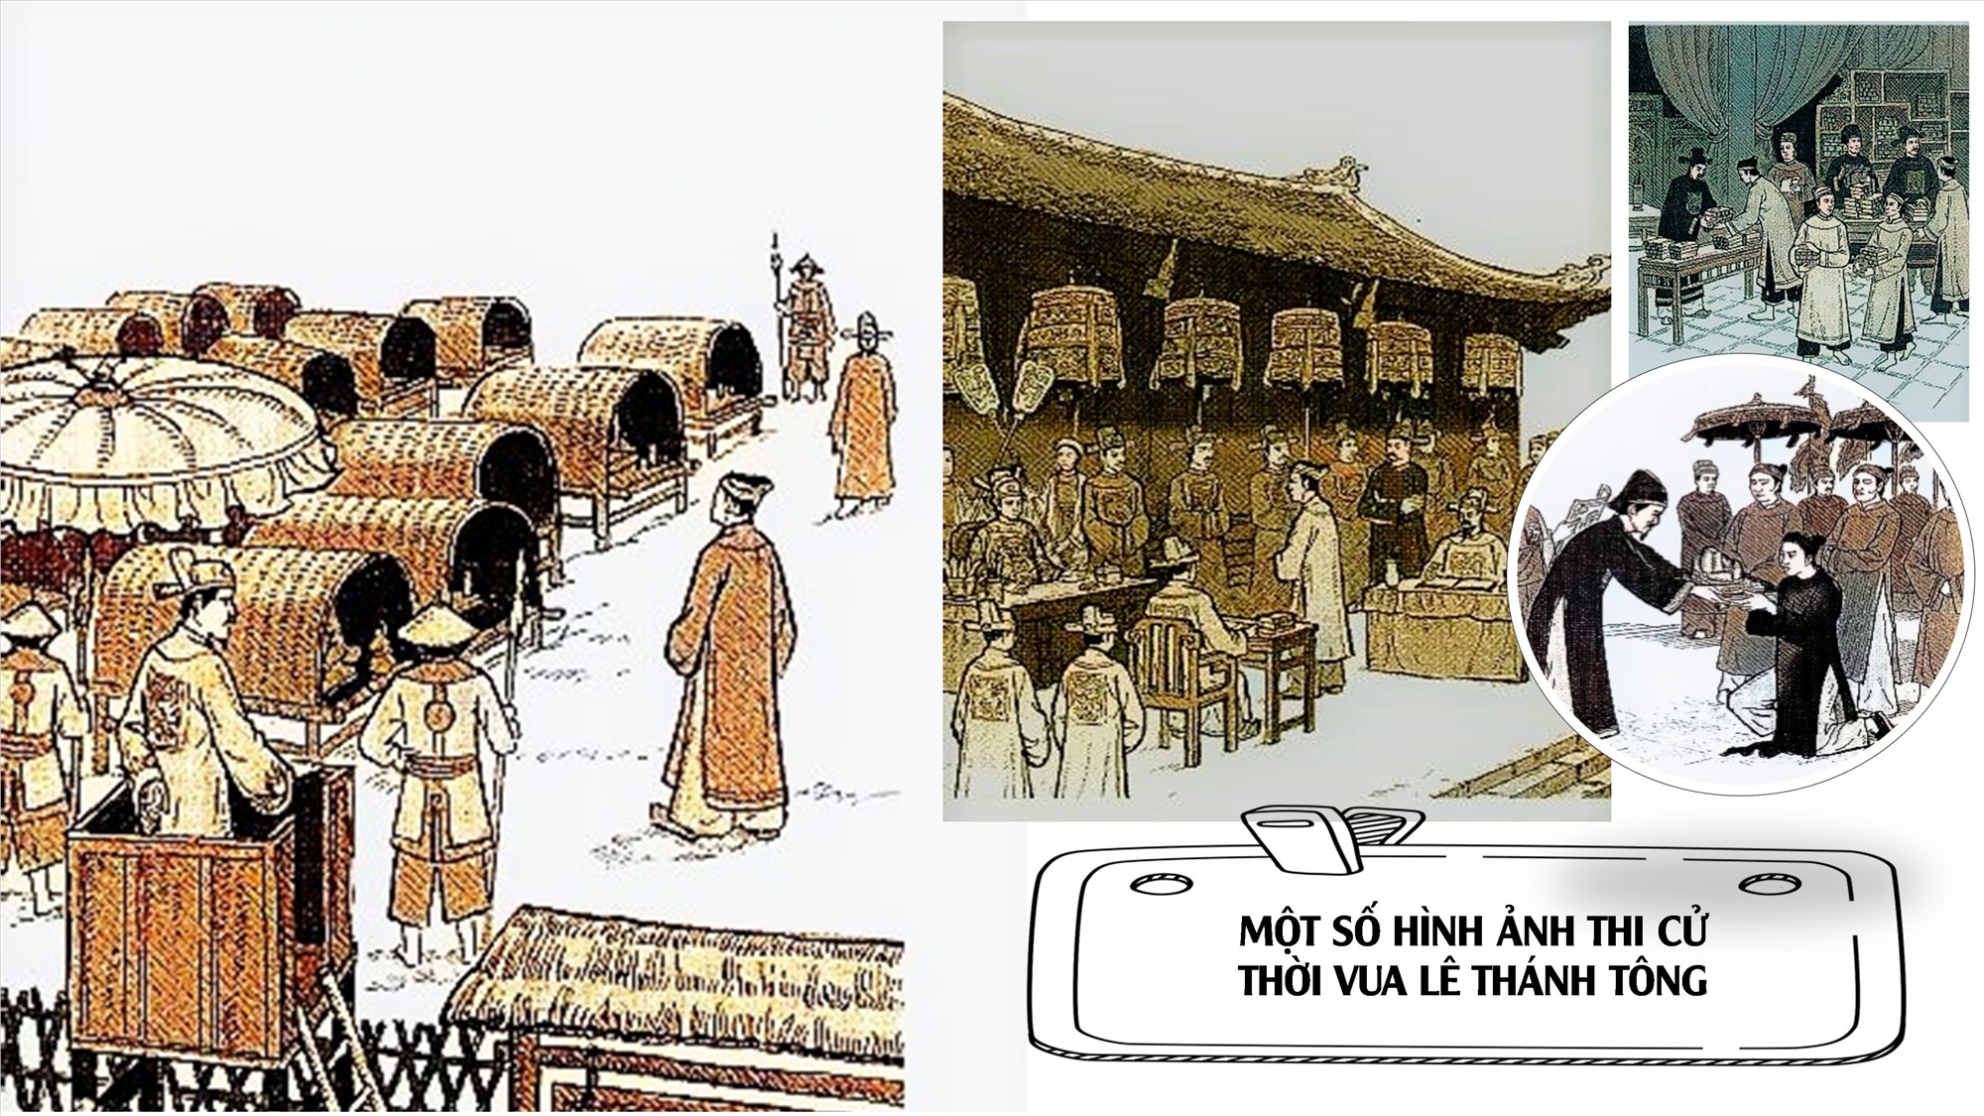
Nhà nước phong kiến xưa tổ chức các kì thi cho sĩ tử tham gia nhằm mục đích gì?

Slide 4
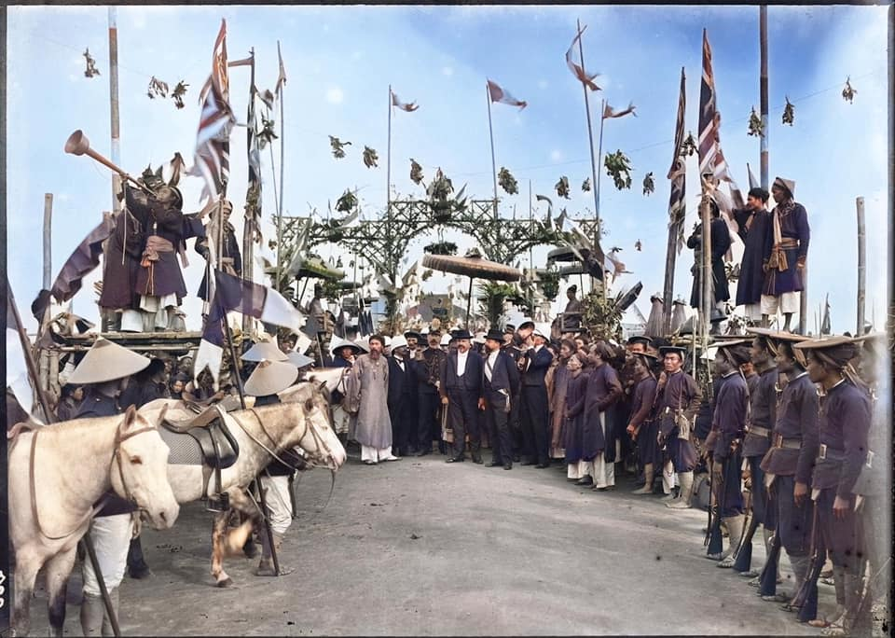
Một cảnh trong lễ xướng danh năm 1897

Slide 5
BÀI 4: TIẾNG CƯỜI TRÀO PHÚNG TRONG THƠ
TIẾT 43,44: TRI THỨC NGỮ VĂN
VĂN BẢN 1: LỄ XƯỚNG DANH KHOA
ĐINH DẬU
( Trần Tế Xương)

Slide 6
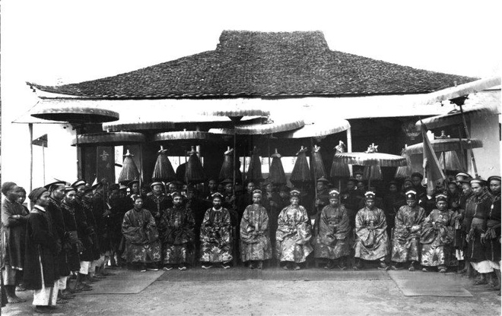

Slide 7
A/ TRI THỨC NGỮ VĂN:
1/ Thơ trào phúng
- Về nội dung: thơ trào phúng dùng tiếng cười để phê phán những cái chưa hay, chưa đẹp hoặc cái tiêu cực, xấu xa,...nhằm hướng con người tới các giá trị thẩm mỹ, nhân văn hoặc lí tưởng sống cao đẹp.
- Về nghệ thuật: thơ trào phúng thường sử dụng biện pháp tu từ so sánh, ẩn dụ, nói quá,... tạo ra tiếng cười khi hài hước, mỉa mai, châm biếm nhẹ nhàng, lúc đả kích mạnh mẽ sâu cay.

Slide 8
2. Từ Hán Việt
- Từ Hán Việt là các từ ngữ trong tiếng Việt đi vay mượn, có nghĩa gốc từ tiếng Hán (Trung Quốc) nhưng được ghi bằng chữ cái Latinh.
- Trong vốn từ gốc Hán, có một nhóm từ quan trọng được gọi là từ Hán Việt, ví dụ: Quốc gia, khoan dung, nhân ái, hải sản, thủy triều, tốc hành,...Những nhóm từ này chủ yếu là từ phức, bao gồm các tiếng có nghĩa nhưng thường không có khả năng sử dụng độc lập như từ đơn. Mỗi tiếng của nhóm này gọi là yếu tố Hán Việt, ví dụ: quốc, gia, khoan, dung, nhân, ái, hải, sản, thủy, triều, tốc, hành,...

Slide 9
3. Sắc thái nghĩa của từ ngữ.
- Sắc thái nghĩa của từ ngữ là phần nghĩa bổ sung cho nghĩa cơ bản, thể hiện thái độ, cảm xúc, cách đánh giá của người dùng đối với đối tượng được nói đến.

Slide 10
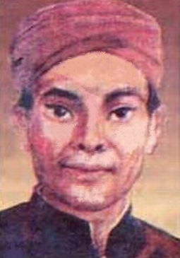
B/ Văn bản 1: Lễ xướng danh khoa Đinh Dậu:
I. Tìm hiểu chung.
1. Tác giả.
Em hãy nêu vài nét về tác giả Trần Tế Xương?
Tú Xương – Trần Tế Xương
(1870 – 1907)

Slide 11
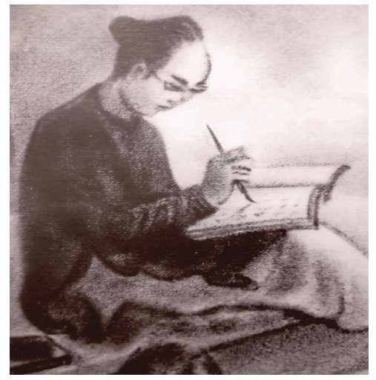
Tú Xương sinh năm 1870, đến năm 15 tuổi đã bắt đầu đi thi. Khoa Ất Dậu 1885, không đỗ. Khoa Mậu Tí 1888, khoa Tân Mão 1891 đều hỏng. Khoa Giáp Ngọ 1894, chỉ đỗ tú tài, năm đó 24 tuổi và từ đó đã chính thức thành tên là Tú Xương. “Thi không ăn ớt thế mà cay”. Tú Xương còn vác lều chõng thi tiếp 4 khoa nữa: Khoa Đinh Dậu 1897, khoa Canh Tí 1900, Khoa Quý Mão (1903) và khoa Bính Ngọ 1906. Nguyễn Tuân nói: “Thế rồi Tú Xương mất vào đầu năm sau (1907). Tức là Tú Xương thi chết thôi, thi cho đến chết mới thôi”.

Slide 12
I. Tìm hiểu chung.
1. Tác giả.
- Trần Tế Xương (1870 - 1907) quê quán: tỉnh Nam Định.
- Là người có tài nhưng cuộc đời ngắn ngủi, lận đận trong thi cử.
- Thơ của ông đậm chất trữ tình và trào phúng, phản ánh rõ nét bức tranh hiện thực của xã hội thuộc địa nửa phong kiến nước ta cuối thế kỉ XIX - đầu thế kỉ XX.
- Một số tác phẩm như: Vịnh khoa thi Hương, Giễu người thi đỗ, Ông cò, Phường nhơ, Thương vợ, Văn tế sống vợ,.

Slide 13
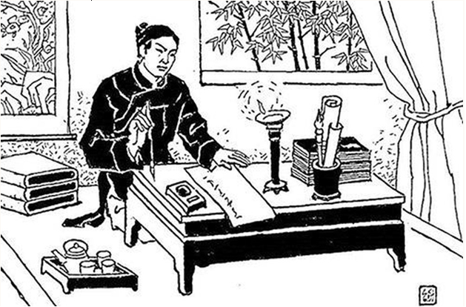
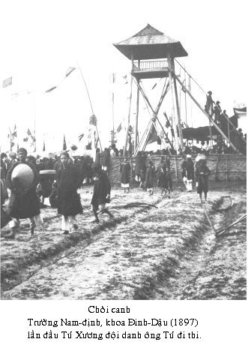

Slide 14
2. Tác phẩm
a. Xuất xứ
Hoàn cảnh sáng tác bài thơ?

Slide 15
2. Tác phẩm
a. Xuất xứ
- “Vịnh khoa thi Hương” còn có tên gọi khác “Lễ xướng danh khoa Đinh Dậu”, được sáng tác năm 1897.
b. Bố cục
- Hai câu đề: Giới thiệu về kì thi.
- Hai câu thực: Cảnh tượng khi đi thi.
- Hai câu luận: Những ông to bà lớn đến trường thi.
- Hai câu kết: Thái độ phê bình của nhà thơ với kì thi.

Slide 16
II.Tìm hiểu chi tiết.
1. Hai câu đề.
“ Nhà nước ba năm mở một khoa
Trường Nam thi lẫn với trường Hà”
- Nói về sự kiện: theo lệ thường thời phong kiến cứ ba năm có một khoa thi Hương -> sự kiện tưởng như không có gì đặc biệt, chỉ có tính chất như một thông báo một thông tin bình thường.
- Sử dụng từ “lẫn”: thể hiện sự ô hợp, hỗn tạp của kì thi này. Đây chính là điều bất thường của kì thi.
→ Hai câu đề với kiểu câu tự sự có tính chất kể lại kì thi với tất cả sự ô hợp, hỗn tạp, thiếu nghiêm túc trong buổi giao thời.

Slide 17
II.Tìm hiểu chi tiết.
1. Hai câu đề.
“ Nhà nước ba năm mở một khoa
Trường Nam thi lẫn với trường Hà”
-> Với kiểu câu tự sự kể lại sự kiện thi cử trong thời nửa phong kiến, kì thi với tất cả sự ô hợp, hỗn tạp, thiếu nghiêm túc trong buổi giao thời.

Slide 18
2. Hai câu thực.
“ Lôi thôi sĩ tử vai đeo lọ
Ậm ọe quan trường miệng thét loa”
sĩ tử
quan trường
- Hình ảnh:
+ Sĩ tử: → dáng vẻ luộm thuộm, nhếch nhác.
+ Quan trường: → ra oai, nạt nộ nhưng đó là cái oai cố tạo, giả vờ.
- Nghệ thuật:
+ Từ láy tượng thanh và tượng hình: ậm ọe, lôi thôi.
+ Đối: lôi thôi sĩ tử >< ậm ọe quan trường.
+ Đảo ngữ: Đảo trật tự cú pháp “lôi thôi sĩ tử”, “ậm ọe quan trường”.
→ Sự láo nháo, lộn xộn, ô hợp của trường thi, mặc dù đây là một kì thi Hương quan trong của nhà nước.
→ Cảnh trường thi phản ánh sự suy vong của một nền học vấn, sự lỗi thời của đạo Nho.

Slide 19
2. Hai câu thực
“ Lôi thôi sĩ tử vai đeo lọ
Ậm ọe quan trường miệng thét loa”
- Nghệ thuật: Sử dụng từ láy, phép đối, đảo ngữ -> sự
lộn xộn , ô hợp của trường thi.
→ Cảnh trường thi phản ánh sự suy vong của một nền học vấn, sự lỗi thời của đạo Nho.

Slide 20
3. Hai câu luận
“Cờ kéo rợp trời, quan sứ đến
Váy lê quét đất, mụ đầm ra”
quan sứ
mụ đầm
- Hình ảnh:
+ Quan sứ: Viên quan người Pháp đứng đầu bộ máy cái trị của tỉnh Nam Định được tiếp đón trọng thể.
+ Mụ đầm: vợ quan sứ, ăn mặc diêm dúa, điệu đà.
→ Sự phô trương, hình thức, không đúng nghi lễ của một kì thi.
+ Nghệ thuật đối: Lọng >< váy, trời >< đất, quan sứ >< mụ đầm → Thái độ mỉa mai, châm biếm hạ nhục bọn quan lại, thực dân.
→ Tất cả báo hiệu về một sự sa sút về chất lượng thi cử, bản chất của xã hội thực dân phong kiến.

Slide 21
3. Hai câu luận
“ Cờ kéo rợp trời, quan sứ đến
Váy lê quét đất, mụ đầm ra”.
→ Sự phô trương, hình thức, không đúng nghi lễ của một kì thi.
→ Nghệ thuật đối lập thể hiện thái độ mỉa mai, châm biếm hạ nhục bọn quan lại, thực dân.
=> Tất cả báo hiệu về một sự sa sút về chất lượng thi cử, bản chất của xã hội thực dân phong kiến.

Slide 22
d. Hai câu kết
“Nhân tài đất Bắc nào ai đó
Ngoảnh cổ mà trông cảnh nước nhà.”
- Tâm trạng: Ngao ngán, xót xa trước sự sa sút của đất nước.
- Thái độ mỉa mai, phẫn uất của nhà thơ với chế độ thi cử
đương thời và đối với con đường khoa cử của riêng ông.
Lời nhắn nhủ các sĩ tử về nỗi nhục mất nước. Nhà thơ hỏi người
nhưng cũng chính là hỏi mình.

Slide 23
III. Tổng kết
1. Nghệ thuật
2. Nội dung
- Phép đối, đảo ngữ, từ láy;
- Ngôn ngữ có tính chất khẩu ngữ, trong sáng, giản dị nhưng giàu sức biểu cảm.
Bài thơ ghi lại cảnh “nhập trường”
vừa ghi lại cảnh lễ xướng danh qua
đó nói lên tâm trạng đau đớn,
chua xót của nhà thơ trước hiện thực
mất nước, giao thời nhốn nháo,
nhố nhăng.

Slide 24
III. LUYỆN TẬP
Câu 1 : Lễ xướng danh khoa Đinh Dậu được viết bằng thể thơ gì?
A. Song thất lục bát
B. Thất ngôn tứ tuyệt
C. Thất ngôn bát cú
D. Thất ngôn trường thiên
C
Câu 2: Câu đề bài thơ thông báo về sự kiện gì?
A.Theo lệ thường, kì thi Hương được tổ chức ba lần trong năm.
B. Theo lệ thường, kì thi Hương được tổ chức ba năm một lần.
C.Nhà nước tổ chức kì thi Hương hàng năm.
D.Tất cả đều sai.
B

Slide 25
Câu 3: Sự xuất hiện của những nhân vật nào làm cho trường thi trở nên lố bịch nhất?
A. Sĩ tử và quan trường
B. Quan sứ và bà đầm
C. Quan sứ và quan trường
D. Quan trường và bà đầm
C
Câu 4: Giá trị tư tưởng ở hai câu kết bài thơ là:
A. Tư tưởng yêu nước
B. Tư tưởng nhân đạo
C. Tư tưởng thân dân
D. Tất cả đều đúng
A

Slide 26
Câu 5: Vì sao kì thi Hương lại phải tổ chức thi ở Trường Nam?
A. Vì Trường Nam tổ chức thi tốt hơn
B. Vì Trường Hà không tổ chức thi
C. Thực dân Pháp đánh chiếm Hà Nội, trường thi ở Hà Nội bị bãi bỏ, các sĩ
tử phải thi ở trường Nam
D. Cả nước chỉ có duy trường thi duy nhất là trường Nam
C

Slide 27
IV/ VẬN DỤNG:
Viết đoạn văn ( khoảng 7 - 9 câu) phân tích một chi tiết có tính chất trào phúng
mà em ấn tượng nhất trong bài thơ Lễ xướng danh khoa Đinh Dậu.

